Slide 1

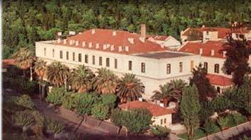
“Δερματολογικές θεραπείες στην καθημερινή κλινική πρακτική“
Μαρίνα Παπουτσάκη MD, PhD
Δερματολόγος-Αφροδισιολόγος
Διευθύντρια
Α’ Πανεπιστημιακή Κλινική
Νοσοκομείο Δερματολογικών Παθήσεων, «Ανδρέας Συγγρός»

Slide 2
Θεραπείες στην δερματολογία
Προληπτικές θεραπείες
Τοπικές θεραπείες
Φωτοθεραπεία
Συστηματικές θεραπείες

Slide 3
Τοπικές
θεραπείες
Φαρμακευτικά
σκευάσματα
Δερμοκαλυντικά
Αντιηλιακά
Κορτικοστεροϊδή
Αντιμυκητιασικά
Ρετινοϊδη
Αντιβιοτικά
Παράγωγα Vit D
Ενυδάτωση
Κερατόλυση
Διατήρηση του δερματικού φραγμού

Slide 4
Συστηματικές
θεραπείες
Κορτικοστεροϊδή
Αντισταμινικά
Κυκλοσπορινή
Αντιμυκητιασικά
Ρετινοϊδη
Αντιβιοτικά
Μεθοτρεξάτη
Μικρά μόρια (απρεμιλάστη)
Βιολογικοί παράγοντες (ψωρίαση-κνίδωση-ατοπική δερματίτιδα, δερματικά λεμφώματα, πέμφιγα)

Slide 5
Αρχές δερματολογικής θεραπείες
Η αποτελεσματικότητα οποιασδήποτε τοπικής θεραπείας εξαρτάται από:
  Τη δραστική ουσία (εγγενής ισχύς)
  Την ανατομική θέση
  Tο έκδοχο (vehicle,το μέσον με το οποίο μεταφέρεται η δραστική ουσία)
  Τη συγκέντρωση της δραστικής ουσίας στο σκεύασμα

Slide 6
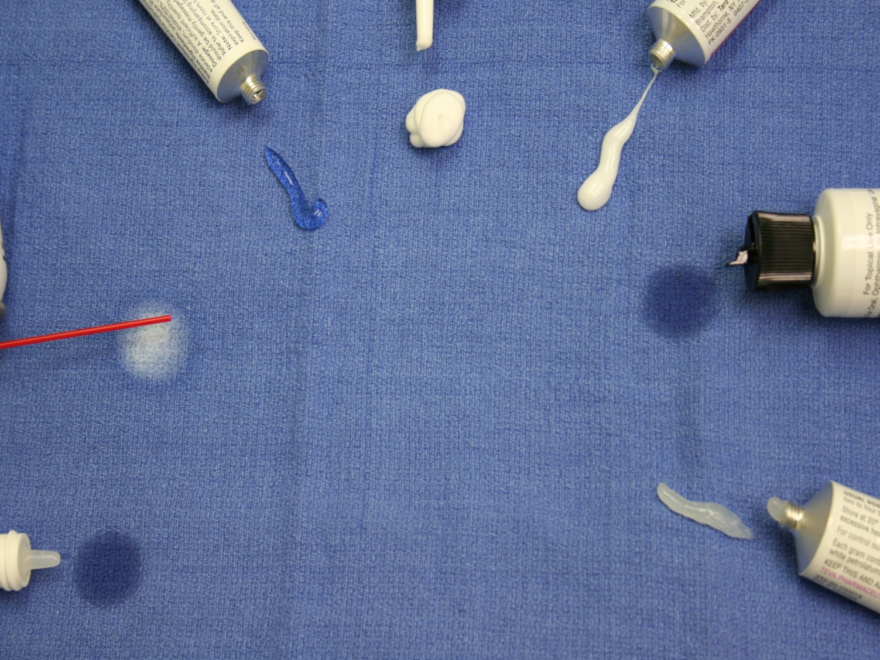
Φαρμακοτεχνικές μορφές-έκδοχα
Αφροί
Κρέμες
Γέλες
Sprays
Έλαια
Διαλύματα
Αλοιφές

Slide 7
Φαρμακοτεχνικές μορφές-έκδοχα
Αλοιφές
Ιδιότητες: - Λιπαντικές, λιπαρές ουσίες
- συνθήκες φραγμού
(π.χ βαζελίνη)
  ΧΡΗΣΗ: σε λείο δέρμα, χωρίς τρίχες, ξηρό, παχύ ή με υπερκερατωσικές
  βλάβες.
  ΑΠΟΦΥΓΗ: σε δέρμα με τριχοφυία, παρατριμματικές περιοχές π.χ.
  μασχάλες, βουβώνες

Slide 8
Φαρμακοτεχνικές μορφές-έκδοχα
Κρέμες
Ιδιότητες: - απορροφώνται με την επάλειψη
- λιγότερο λιπαρές, ξηραντικές ιδιότητες
- όχι συνθήκες φραγμού,
- δυνητικά συχνότερα ερεθιστικές (περιέχουν
συντηρητικά/αρώματα)
  ΧΡΗΣΗ: για οξείες εξιδρωματικές φλεγμονές στις
  παρατριμματικές περιοχές

Slide 9
Φαρμακοτεχνικές μορφές-έκδοχα
Λοσιόν
Ιδιότητες:- παχύρευστες, υδαρείς
- λιγότερο λιπαρές
- ήπιες συνθήκες φραγμού
- μπορεί να περιέχουν οινόπνευμα (ξηραντική δράση
σε οροροούσες βλάβες)
- διεισδύουν εύκολα στο δέρμα
- αφήνουν ελάχιστα υπολείμματα
  ΧΡΗΣΗ: σε περιοχές με τριχοφυία

Slide 10
Φαρμακοτεχνικές μορφές-έκδοχα
Έλαια
Ιδιότητες: λιγότερο αίσθημα νυγμών από τις lotion ή τα
διαλύματα
  ΧΡΗΣΗ: στο δέρμα του κεφαλιού, ειδικότερα σε ανθρώπους με
  σπαστά ή πολύ σγουρά μαλλιά

Slide 11
Φαρμακοτεχνικές μορφές-έκδοχα
Γέλες
Ιδιότητες:- μπορεί να περιέχουν οινόπνευμα
- μη λιπαρές
- κατ’ ελάχιστο συνθήκες φραγμού
- στεγνώνουν γρήγορα
  ΧΡΗΣΗ: στην ακμή, εξιδρωματική φλεγμονή (π.χ. οξεία δερματίτιδα
  εξ επαφής), στο δέρμα του κεφαλιού / περιοχές με
  τριχοφυϊα)

Slide 12
Φαρμακοτεχνικές μορφές-έκδοχα
Αφροί
Αφροί: - κοσμητικά καλαίσθητοι
- απλώνονται γρήγορα
- εύκολοι στην εφαρμογή
- πιο δαπανηροί
  ΧΡΗΣΗ: σε περιοχές με τριχοφυϊα, φλεγμονές

Slide 13
Φαρμακοτεχνικές μορφές-έκδοχα
Εκνεφώματα (sprays)
  Sprays: Εκνεφώματα(χρησιμοποιούνται σπάνια)

Slide 14
Έχει σημασία η μορφή του φαρμάκου;

Slide 15
Μορφή φαρμάκου
Αποτελεσματικότητα
Συμμόρφωση
ασθενούς

Slide 16
Αποτελεσματικότητα

Slide 17
Παράγοντες που μπορούν να μεταβάλουν τα κλινικά
αποτελέσματα σε μια αγωγή
Δομή και κατάσταση του δέρματος
Φυσικοχημικές ιδιότητες :
  Μοριακά χαρακτηριστικά της ένωσης
  Διαμερισμός της ένωσης μεταξύ φορέα και δέρματος
  Θερμοκρασία
  Επίπεδο ενυδάτωσης της κεράτινης στιβάδας
Ενισχυτές διαπέρασης εντός του φορέα
Συγκέντρωση της διαλυμένης ένωσης στο δέρμα
Μορφή
Αποτέλεσμα
Solid nanoparticles
Niosomes
Sticks
Soaks
Ointment
Liniments
Gelcreams
Lubricants
Serums
Absorbents
Gel
Emulgels
Humectants
Cremoles
Tapes
Balms
Cream
Liposomes
Emollients
Patches
Nanoemulsions
Moisturisers
Lotions
Gloss
Paste
Concentrates
Creampastes
Foams
Demollients

Slide 18
Η μορφή μπορεί να επηρεάσει δραματικά την αποτελεσματικότητα μιας δραστικής ουσίας
Common view (textbook paradigm)
Ointments are more potent than creams and creams are more potent than lotions
Product Betamethasone dipropionate | Vehicle type/format | Potency group (US)
Diprolene® | αλοιφή | I
Diprosone® | αλοιφή | II
Diprosone® | κρέμα | III
Diprosone® | λοσιόν | V
Cornell RC et al. Arch Dermatol. 1985;121(1):63–7. PMID: 3881088
Goldsmith LA et al. Fitzpatrick’s Dermatology in General Medicine, 8th edn. McGraw Hill Companies Inc, New York City, 2012

Slide 19



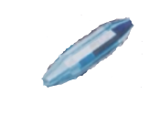
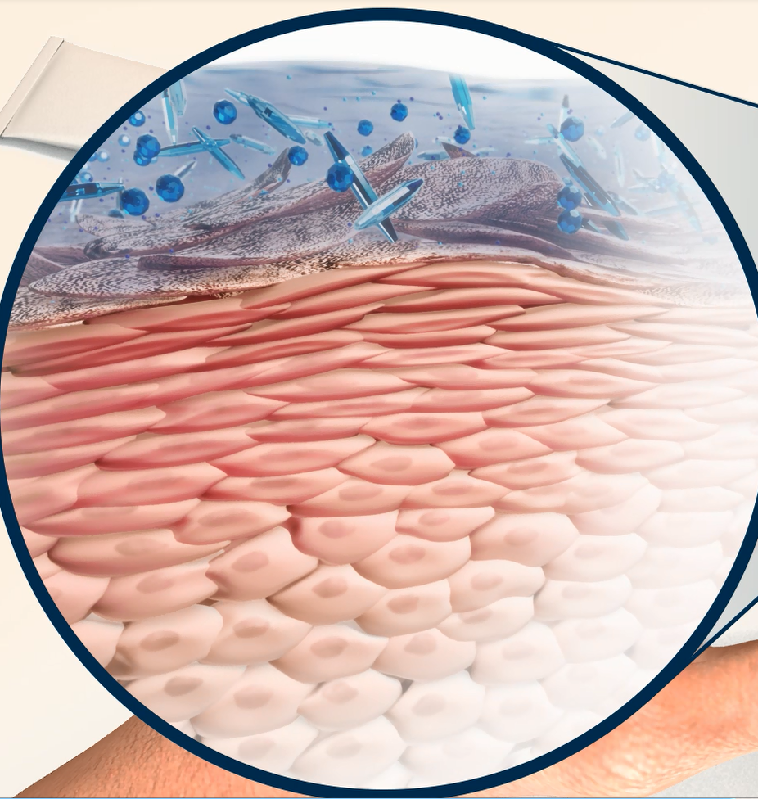

Η μορφή μπορεί να καθορίσει το βαθμό διαλυτότητας των δραστικών συστατικών, άρα και το βαθμό διείσδυσης στο δέρμα
Μόνο μια διαλυμένη δραστική ουσία μπορεί να διαπεράσει
την επιδερμιδική στιβάδα
Διαλυμένες δραστικές ουσίες
Κρυσταλλική δραστική ουσία
Ρυθμός διείσδυση στο δέρμα
1^{ος} νόμος του Fick
Ποσότητα διαλυμένης δραστικής ουσίας
Attwood AT and Florence D; Physicochemical Principles of Pharmacy 3rd ed. ISBN: 0853696101
Notes:
Προϋπόθεση για τη βελτίωση της βιοδιαθεσιμότητας είναι η διαπέραση της κεράτινης στιβάδας.
Μόνο μια διαλυμένη δραστική ουσία μπορεί να διαπεράσει τον δερματικό φραγμό, ενώ μια κρυσταλλική όχι.
Ο ρυθμός της διαπέρασης του δέρματος είναι ανάλογος της ποσότητας της διαλυμένης δραστικής ουσίας σύμφωνα με τον 1^{ο} νόμο του Fick.
Επομένως, εάν μπορούσαμε να βελτιώσουμε τη διαλυτότητα των δραστικών ουσιών εντός ενός φορέα που προτιμάται από τους ασθενείς, θα ήμασταν σε θέση να αυξήσουμε την επίδραση και την ευχρηστία της θεραπείας.

Slide 20
Συμμόρφωση
ασθενούς
Αποτελεσματικότητα

Slide 21
Συμμόρφωση στις τοπικές θεραπείες
Η συμμόρφωση των ασθενών στις τοπικές θεραπείες είναι πολλές φορές χαμηλή και ποικίλει 40-70% των ασθενών.
Η χαμηλή συμμόρφωση οδηγεί σε:
1. Κακή διαχείριση της νόσου.
2. Μη σωστή εκμετάλλευση των πόρων υγείας.
Συχνά η μη αρεστή υφή των τοπικών σκευασμάτων είναι η βασική αιτία για τη χαμηλή συμμόρφωση των ασθενών.

Slide 22
Σημασία της «συμμόρφωσης» του ασθενούς
Η «συμμόρφωση» του ασθενούς στη θεραπεία είναι πολύ σημαντική για:
Την αποτελεσματικότητα
(ορθή χρήση)
Την ασφάλεια
(ορθή χρήση, τακτικοί έλεγχοι)

Slide 23
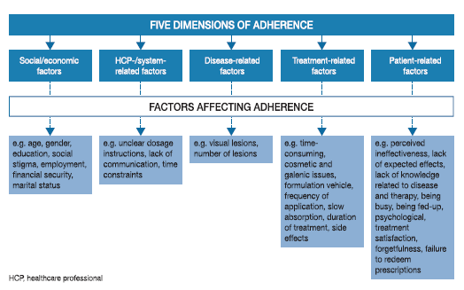
WHO
Παράγοντες συμμόρφωσης
I. Zschocke et al. JEADV, 2014, 28 (Suppl 2) 22-32

Slide 24
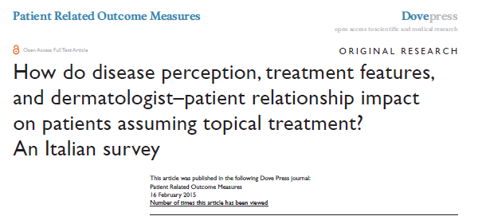
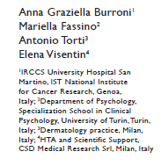
Συμπληρώθηκαν 497 ερώτηματολογια.
Συμμετείχαν 20 εξειδικευμένα δερματολογικά κέντρα της Ιταλίας.

Slide 25
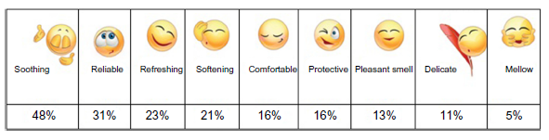
Ποια χαρακτηριστικά προτιμούν οι ασθενείς από μία τοπική θεραπεία;

Slide 26
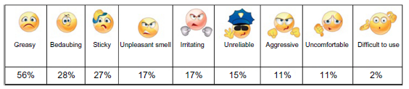
Ποια χαρακτηριστικά θεωρούν δυσάρεστα οι ασθενείς από μία τοπική θεραπεία;

Slide 27
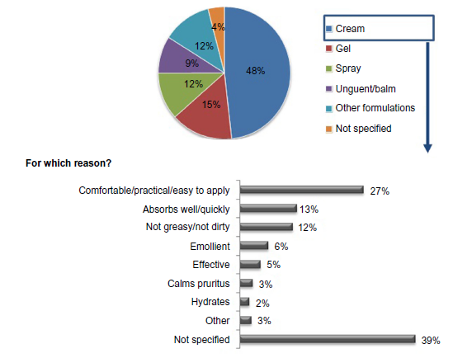
Ποια έκδοχα προτιμούν οι ασθενείς σε τοπική θεραπεία;

Slide 28
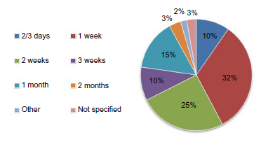
Πότε περιμένουν να δουν αποτέλεσμα από μία τοπική θεραπεία;

Slide 29
Κόστος θεραπείας
Τα φάρμακα για την τοπική θεραπεία, μπορεί να είναι πολύ δαπανηρά
Δεν καλύπτονται όλα από τον ασφαλιστικό φορέα
Οι θεραπείες με συνταγογραφούμενα φάρμακα είναι γενικά φθηνότερες, απ' ότι με μη συνταγογραφούμενα
Τα γενόσημα φάρμακα είναι λιγότερο ακριβά από τα πρωτότυπα
Είναι βοηθητικό να γνωρίζουμε το κόστος των φαρμάκων που συνταγογραφούμε, ώστε να μπορούμε αρχικά να ενημερώσουμε τον ασθενή σχετικά με το συνολικό κόστος της θεραπείας

Slide 30
Τι περιλαμβάνει μια συνταγή για τοπική θεραπεία;

Slide 31
Συνταγή για τοπική θεραπεία
Τι περιλαμβάνει η συνταγή ;
  Clobetasole propionate cream 0.05% 15gr.
  Δραστική ουσία, Εμπορικό Όνομα
  Έκδοχο
  Συγκέντρωση
  Ποσότητα (gr και αριθμό)
  Οδηγίες
  Εφαρμόζεται στις πάσχουσες περιοχές δύο φορές την ημέρα (Δόση, Ποσότητα, Σύνολο, π.χ. πρωί-βράδυ, 2 gr για 10 ημέρες)

Slide 32
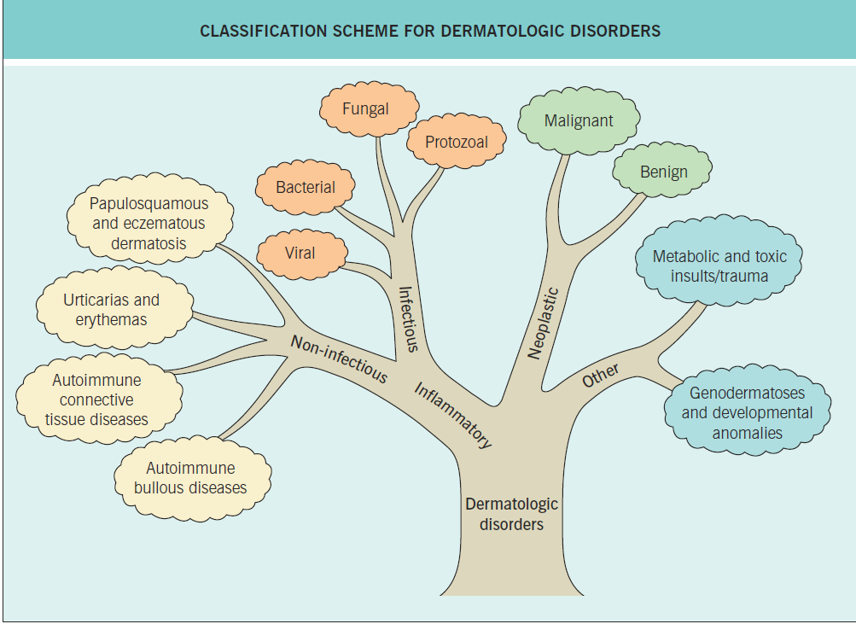

Slide 33
Τύποι φαρμάκων που χρησιμοποιούν συχνά οι δερματολόγοι

Slide 34
Τοπικά κορτικοστεροειδή
Ισχυροί αντιφλεγμονώδεις παράγοντες
Ευρύ φάσμα ανοσοκαταστολής μέσω πολλαπλών οδών φλεγμονής
Επάγουν την απόπτωση των κυττάρων της φλεγμονής
Επιδρούν κυρίως στα Τ-κύτταρα (αναστολή δράσης)
Είναι αποτελεσματικά σε παθήσεις που χαρα-κτηρίζονται από υπερπολλαπλασιασμό, φλεγμονή και ανοσολογική συμμετοχή
Μπορεί επίσης να ανακουφίζουν από συμπτώματα καύσου και κνησμού
Lovato P et al. J Dermatol Sci 2016;81:153–164

Slide 35
Τοπικά κορτικοστεροειδή
Τα κορτικοστεροειδή ταξινομούνται, ανάλογα με τη δραστικότητά τους (ισχύς)
  Επομένως, στεροειδή που ανήκουν στην ίδια τάξη είναι μεταξύ τους ισοδύναμα
Η δραστικότητα σχετίζεται με τη δομή του μορίου τους και όχι με τη συγκέντρωση
Πρέπει να γνωρίζετε ένα στεροειδές από κάθε τάξη που να είναι κατάλληλο για την πλειοψηφία των ασθενών σας

Slide 36
Ισχύς τοπικών στεροειδών
Δραστικότητα | Τάξη | Παραδείγματα δραστικών συστατικών
Super high | I | Clobetasol propionate 0.05%
High | II | Fluocinonide 0.05%
Medium | III – V | Triamcinolone acetonide ointment 0.1% Triamcinolone acetonide cream 0.1% Triamcinolone acetonide lotion 0.1%
Low | VI – VII | Fluocinolone acetonide 0.01% Desonide 0.05% Hydrocortisone 1%

Slide 37
Ισχύς τοπικών στεροειδών
    Mometasone furoate cream → IV
    Mometasone furoate ointment → II
    Mometasone furoate lotion → IV
    Methylprednisolone aceponate cream → III
    Methylprednisolone aceponate ointment → III
    Fluticasone propionate cream → V
    Fluticasone propionate ointment → III
    Betamethasone valerate cream → V
    Betamethasone valerate ointment → III
    Betamethasone valerate lotion → VI

Slide 38
Ισχύς τοπικών στεροειδών
Προσοχή στην τάξη και όχι στο ποσοστό περιεκτικότητας.
  Η clobetasol 0.05% είναι ισχυρότερη από την hydrocortisone 1%.
Όταν υπάρχουν πολλά έκδοχα σε μία λίστα, είναι τοποθετημένα σε αύξουσα σειρά αναλόγως της ισχύος τους
Potency | Class | Παραδείγματα δραστικών ουσιών
Super high | I | Clobetasol 0.05%
High | II | Fluocinonide 0.05%
Medium | III – V | Triamcinolone ointment 0.1% Triamcinolone cream 0.1% Triamcinolone lotion 0.1%
Low | VI – VII | Fluocinolone 0.01% Desonide 0.05% Hydrocortisone 1%
    Η αλοιφή τριαμσινολόνης είναι ισχυρότερη από την αντίστοιχη κρέμα ή από τη λοσιόν, εξαιτίας της φύσης του εκδόχου

Slide 39
Ισχύς τοπικών στεροειδών
Σύγκριση
    ΤΑΞΗ Ι → 600 φορές
    την ισχύ της υδροκορτιζόνης
    ΤΑΞΗ ΙΙ → 150-100 φορές
    την ισχύ της υδροκορτιζόνης
    ΤΑΞΗ ΙΙΙ → 2-25 φορές
    την ισχύ της υδροκορτιζόνης

Slide 40
Δερματική απορρόφηση τοπικών στεροειδών
    Βραχίονας → 1%
    Μασχάλη → 4%
    Πρόσωπο → 7%
    Βλέφαρα, γεννητικά όργανα → 30%
    Παλάμη → 0,1%
    Πέλμα → 0,05%

Slide 41
Επιλογή κορτικοστεροειδών
  Πολύ υψηλής ισχύος στεροειδή (Τάξη Ι):
  Χρησιμοποιούνται για οξείες, σοβαρές δερματοπάθειες, σε περιοχές εκτός προσώπου και εκτός παρατριμματικών περιοχών
    Τριχωτό κεφαλής
    Παλάμες
    Πέλματα
    Μεγάλου πάχους πλάκες στις εκτατικές επιφάνειες
    Μεσαίας προς υψηλής ισχύος στεροειδή (Τάξεις II-V):
    Είναι κατάλληλα για ήπιες - μέσης σοβαρότητας δερματοπάθειες, σε περιοχές εκτός προσώπου και εκτός παρατριμματικών περιοχών
    Μπορεί να εφαρμόζονται και σε καμπτικές περιοχές για περιορισμένο χρονικό διάστημα

Slide 42
Επιλογή κορτικοστεροειδών
  Χαμηλής ισχύος στεροειδή (Τάξεις VI, VII)
  Μπορούν να χρησιμοποιηθούν σε εκτεταμένης επιφάνειας βλάβες ή σε λεπτότερο δέρμα
    Πρόσωπο
    Βλέφαρα
    Γεννητική χώρα
    Παρατριμματικές περιοχές

Slide 43
Ανεπιθύμητες ενέργειες της
τοπικής εφαρμογής στεροειδών
Στις ανεπιθύμητες ενέργειες των τοπικών στεροειδών περιλαμβάνονται:
  Ατροφία δέρματος
  Τηλεαγγειεκτασίες
  Ραβδώσεις
Όσο υψηλότερη είναι η ισχύς του φαρμάκου, τόσο μεγαλύτερη η πιθανότητα να εμφανιστούν ανεπιθύμητες ενέργειες
Για μείωση του κινδύνου εμφάνισης ανεπιθύμητων ενεργειών, χρησιμοποιείται το στεροειδές χαμηλότερης ισχύος για όσο το δυνατόν βραχύτερο χρονικό διάστημα, φροντίζοντας όμως πάντα να είναι αποτελεσματικό.
  Ακμή
  Ροδόχρους ακμή
  Υποχρωμία δέρματος

Slide 44
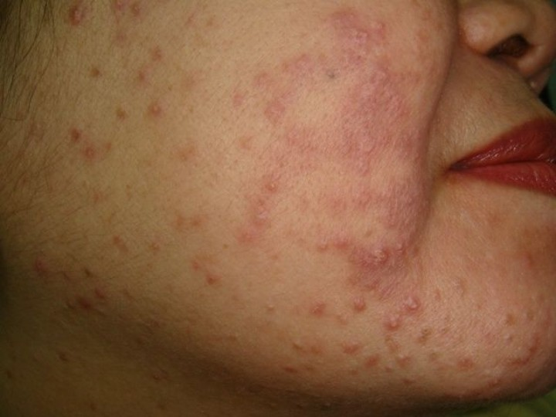
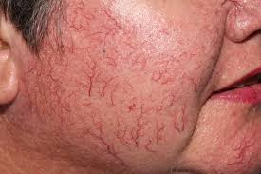
Τοπικά κορτικοστεροειδή
Δερματικές ανεπιθύμητες ενέργειες
Ακμοειδές εξάνθημα
Ευρυαγγείες

Slide 45
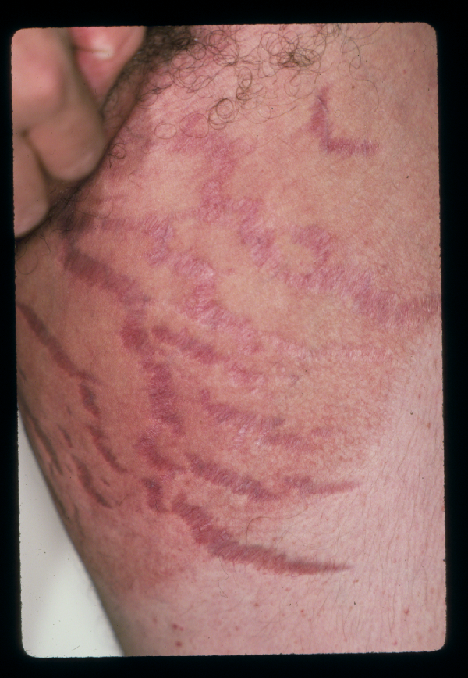
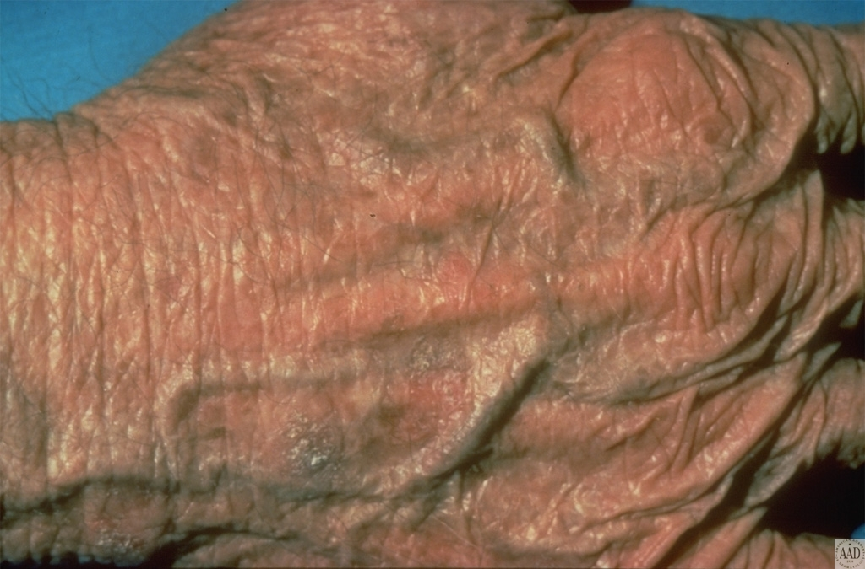
Τοπικά κορτικοστεροειδή
Δερματικές ανεπιθύμητες ενέργειες
Ραβδώσεις
Ατροφία δέρματος

Slide 46
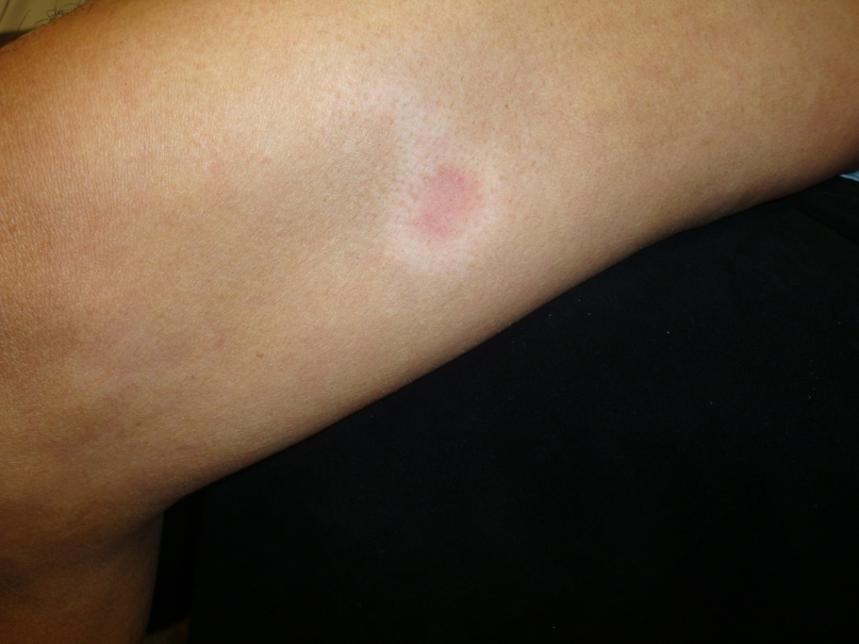
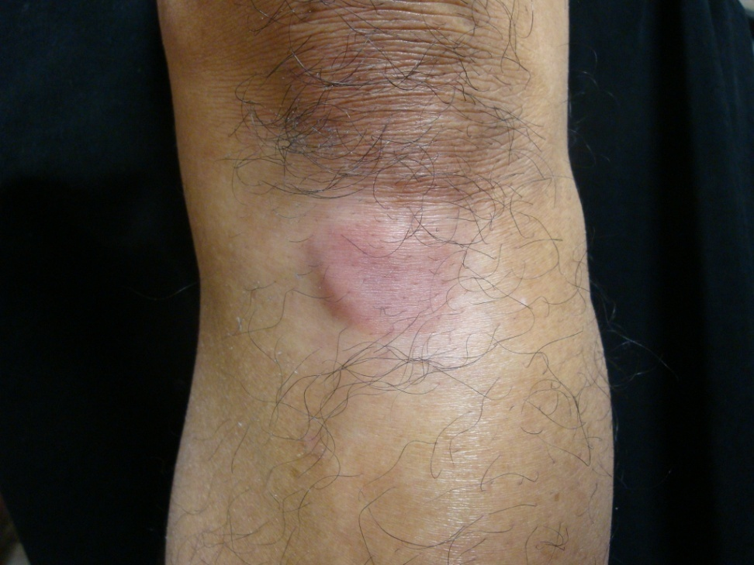
Τοπικά κορτικοστεροειδή
Δερματικές ανεπιθύμητες ενέργειες
Υποχρωμία

Slide 47
Συστηματικές ανεπιθύμητες ενέργειες
των τοπικών στεροειδών
Οι συστηματικές ανεπιθύμητες ενέργειες είναι σπάνιες, λόγω της χαμηλής απορρόφησης
Αυτές μπορεί να περιλαμβάνουν:
    Γλαύκωμα (όταν το στεροειδές απλώνεται στα βλέφαρα)
    Καταστολή άξονα Υποθαλάμου Υπόφυσης
    Σύνδρομο Cushing
    Υπέρταση
    Υπεργλυκαιμία
Όσο πιο υψηλή είναι η ισχύς του φαρμάκου, τόσο πιο μεγάλη η πιθανότητα να εμφανιστούν ανεπιθύμητες ενέργειες
Για τη μείωση του κινδύνου εμφάνισης ανεπιθύμητων ενεργειών, χρησιμοποιείται το στεροειδές χαμηλότερης ισχύος για όσο το δυνατόν βραχύτερο χρονικό διάστημα, φροντίζοντας όμως πάντα να είναι αποτελεσματικό

Slide 48
Διάρκεια θεραπείας
Διάρκεια, θεραπείας περιορισμένη, λόγω των ανεπιθύμητων ενεργειών
Γενικά προτείνεται:
  Για τα πολύ υψηλής ισχύος : θεραπεία < 3 εβδομάδες
  Για τα υψηλής και μέσης ισχύος: θεραπεία < 6-8 εβδομάδες
  Για τα χαμηλής ισχύος : Εδώ οι ανεπιθύμητες ενέργειες είναι σπάνιες. Θεραπεία προσώπου, παρατριμματικών και γεννητικών περιοχών με διαλείμματα 1-2 εβδομάδων, για αποφυγή ατροφίας του δέρματος, τηλεαγγειεκτασίας και ακμής που συνδέεται με τα στεροειδή
Διακοπή θεραπείας όταν η κατάσταση του δέρματος επανέρχεται στο φυσιολογικό
  Για την αποφυγή πιθανών αναζωπυρώσεων της ασθένειας: μείωση σταδιακά της ισχύος και της συχνότητας της δόσης, κάθε δύο εβδομάδες
Μη ανταπόκριση στη θεραπεία, ακολουθώντας αυτές τις οδηγίες, παραπομπή σε δερματολόγο

Slide 49
Πως συνταγογραφούνται τα τοπικά στεροειδή
Η ποσότητα του φαρμάκου που θα συνταγογραφηθεί, υπολογίζεται βάσει της επιφάνειας του δέρματος που έχει προσβληθεί (Body surface area, BSA)

Slide 50
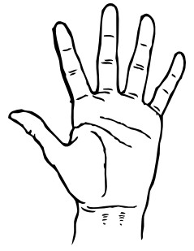
Εκτιμώντας το BSA:
Ο κανόνας της παλάμης
1 παλάμη = 1% BSA
Χρησιμοποιείται το μέγεθος της παλάμης του ασθενούς και όχι της δικής μας

Slide 51
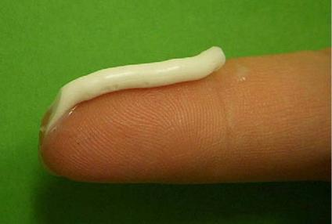
Εκτιμώντας το τοπικό φάρμακο:
Μονάδα δαχτύλου
Ποσότητα του τοπικού φαρμάκου (διανέμεται από το στόμιο ενός σωληνάριου διαμέτρου 5 mm) τοποθετείται από την άκρη του δείκτη έως την πρώτη άρθρωση
Μονάδα δαχτύλου (Fingertip unit, FTU) = 500 mg = απαιτείται για θεραπεία 2% BSA

Slide 52
2 παλάμες Χ 2 φορές την ημέρα = 30 gr / μήνα
2 παλάμες = 2% BSA
2 παλάμες Χ 2 φορές την ημέρα
= 1 γραμμάριο την ημέρα
1 παλάμη = 1% BSA
ΟΠΟΤΕ…
ΧΟΡΗΓΗΣΗ 30 ΓΡΑΜ.
ΓΙΑ ΚΑΘΕ 2 ΠΑΛΑΜΕΣ
ΤΗΣ ΠΑΣΧΟΥΣΑΣ ΠΕΡΙΟΧΗΣ ΠΟΥ ΠΡΕΠΕΙ ΝΑ ΚΑΛΥΦΘΕΙ
(ΓΙΑ 1 ΜΗΝΑ)
FTU = 0.5 G
καλύπτει 2% BSA
καλύπτει 2 παλάμες

Slide 53
Εκτίμηση ποσοτήτων
Χρειάζονται ~30 γραμμ. για να καλυφθεί η επιφάνεια σώματος (κατά μέσο όρο) ενός ενήλικα (για μία εφαρμογή)
Αυτή είναι μία αδρή εκτίμηση ποσοτήτων που συνταγογραφούνται για χρήση BID (δύο φορές την ημέρα) για ένα μήνα:
  Πρόσωπο: 30-45 γραμ.
  Εκτατικές επιφάνειες και των δύο χεριών: 120-150 γραμ.
  Εκτεταμένα στον κορμό, πόδια, χέρια: 454 γραμ.

Slide 54
Εκτίμηση ποσοτήτων:
Eπαναξιολόγηση της εφαρμογής της θεραπείας
Ο καλύτερος τρόπος να επιβεβαιώσετε ότι έχετε συνταγογραφήσει τη σωστή ποσότητα είναι να επαναξιολογήσετε την εφαρμογή της θεραπείας
  Αν στον ασθενή σας είχατε δώσει ένα σωληνάριο 60 γραμ., επιβεβαιώστε ότι το χρησιμοποιεί σύμφωνα με τις οδηγίες και ρωτείστε σε πόσον καιρό τελειώνει το σωληνάριο
  Αν ένα σωληνάριο 60 γραμ. διαρκεί μόνο για 2 εβδομάδες, χρειάζεται 2 σωληνάρια για ένα μήνα

Slide 55
Παιδιατρική δόση (i)
Στα παιδιά η δόση πρέπει να προσαρμόζεται
Χρησιμοποιείται μία παιδιατρική έκδοση του κανόνα των εννιά ή η παλάμη του ασθενούς για την εκτίμηση BSA
Τα παιδιά, ιδιαίτερα τα βρέφη, έχουν μεγάλη επιφάνεια σώματος σε σχέση με τον όγκο, πράγμα το οποίο ενέχει κίνδυνο συστηματικής απορρόφησης των τοπικά εφαρμοζόμενων φαρμάκων

Slide 56
Παιδιατρική δόση (ii)
Χαμηλής ισχύος τοπικά κορτικοστεροειδή είναι ασφαλή, όταν χρησιμοποιούνται για μικρές περιόδους
  Μπορεί να προκαλέσουν ανεπιθύμητες ενέργειες όταν η χρήση τους είναι μεγάλης διάρκειας
Υψηλής ισχύος στεροειδή πρέπει να χρησιμοποιούνται με προσοχή και με συνεχή κλινική παρακολούθηση για ανεπιθύμητες ενέργειες σε παιδιά
Τα ισχυρά στεροειδή πρέπει να αποφεύγονται σε περιοχές υψηλού κινδύνου, όπως το πρόσωπο, οι πτυχώσεις ή σε κλειστές περιοχές, όπως μέσα από τις πάνες

Slide 57
Aλλα εIδη φαρμAκων
που χρησιμοποιοYν οι δερματολOγοι
Φάρμακα που συνήθως χρησιμοποιούνται
για την θεραπεία της κοινής ακμής

Slide 58
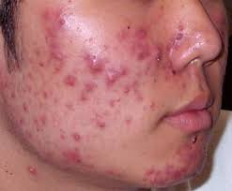
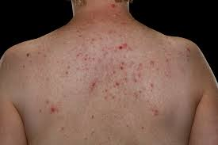

Slide 59
Υπεροξείδιο του Βενζολίου
Το υπεροξείδιο του βενζολίου είναι ένα τοπικό φάρμακο με αντιβακτηριδιακή και παράλληλα αντιφαγεσωρική δράση
Διαθέσιμο ως συνταγογραφούμενο ή μη, καθώς και σε συνδυασμό με τοπικά αντιβιοτικά
Οι ασθενείς πρέπει να προειδοποιούνται για τις συνηθισμένες ανεπιθύμητες ενέργειες :
  Αποχρωματισμός τριχών, χρωματιστών ρούχων
  Ερεθισμός δέρματος
Διαθέσιμο σαν κρέμα, λοσιόν, γέλη ή υγρό

Slide 60
Τοπικά Αντιβιοτικά
Χρησιμοποιούνται για να μειώσουν τον πληθυσμό του προπιονικού βακτηριδίου (P. Acnes) και να καταστείλουν τη φλεγμονή σε περιπτώσεις φλεγμονώδους ακμής
Δεν πρέπει να χρησιμοποιούνται ως μονοθεραπεία (συνήθως χρησιμοποιούνται παράλληλα με υπεροξείδιο του βενζολίου) ώστε να αποφεύγεται η αντίσταση στο αντιβιοτικό, στη θεραπεία της ήπιας έως μέτριας ακμής και της ροδοχρόου ακμής
  Erythromycin 2% (διάλυμα, γέλη)
  Clindamycin 1% (lotion, διάλυμα, γέλη, αφρός)
Metronidazole 0.75%, 1% (κρέμα, γέλη) χρησιμοποιείται για τη θεραπεία της ροδοχρόου ακμής

Slide 61
Τοπικά Ρετινοειδή
(τρετινοΐνη)
Τα τοπικά ρετινοειδή είναι παράγωγα της βιταμίνης Α
Χρησιμοποιούνται στην κοινή ακμή, σε δέρμα που έχει υποστεί ηλιακή ελάστωση, σε λεπτές ρυτίδες, σε υπέρχρωση δέρματος
Οι ασθενείς πρέπει να προειδοποιούνται για τις συνηθισμένες ανεπιθύμητες ενέργειες
  Ξηρότητα, κνησμός, ερύθημα, απολέπιση
  Φωτοευαισθησία
Διαθέσιμα σε μορφή κρέμας ή γέλης.
Δεν εφαρμόζονται μαζί με το υπεροξείδιο του βενζολίου, γιατί αυτό έχει την ιδιότητα να οξειδώνει την τρετινοΐνη

Slide 62
Τοπική Θεραπεία Ακμής:
ανεπιθύμητες ενέργειες
Οι τοπικές θεραπείες ακμής είναι συχνά ερεθιστικές και μπορεί να προκαλέσουν ξηρότητα του δέρματος
  Όταν χρησιμοποιούνται ρετινοειδή ή υπεροξείδιο του βενζολίου, η θεραπεία πρέπει να είναι εναλασσόμενη
  Χρήση υδατικής κρέμας μείωση του ερεθισμού που προκαλούν αυτά τα φάρμακα
Οι τοπικοί παράγοντες έχουν αποτέλεσμα μετά από 2-3 μήνες
Οι ασθενείς συνήθως σταματούν την τοπική θεραπεία πολύ πρόωρα από το ερυθρό, λεπιδώδες δέρμα, χωρίς να έχουν παρατηρήσει καμία θεραπεία στην ακμή τους
Η εκπαίδευση των ασθενών είναι ένας πολύ σοβαρός παράγοντας για τη θεραπεία της ακμής

Slide 63
Από του στόματος Αντιβιοτικά
Τετρακυκλίνη, δοξυκυκλίνη, μινοκυκλίνη
Χρήση σε μετρίου βαθμού ακμή και σε οξεία φλεγμονώδη ακμή
Συνήθως συνδυάζονται με υπεροξείδιο του βενζολίου, για αποφυγή της αντίστασης στο αντιβιοτικό
Μη ανταπόκριση μετά από τρεις μήνες στην από του στόματος θεραπεία με αντιβίωση
    → Αλλαγή θεραπείας

Slide 64
Από του στόματος θεραπεία:
ανεπιθύμητες ενέργειες
Τετρακυκλίνες (τετρακυκλίνη, δοξυκυκλίνη, μινοκυκλίνη):
  Αντενδείκνυνται στην εγκυμοσύνη και σε παιδιά ηλικίας <8 ετών
  Μπορεί να προκαλέσουν γαστρεντερικές διαταραχές (όπως: επιγαστραλγία, ναυτία, έμετο και διάρροια)
  Μπορεί να προκαλέσουν φωτοευαισθησία. (Οι ασθενείς παθαίνουν ηλιακό έγκαυμα πιο εύκολα, το οποίο όμως μπορεί να αποφευχθεί με τη χρήση αντιηλιακών μεγαλύτερης προστασίας). Συνιστώνται αντιηλιακά με φίλτρα UVA σε όλους τους ασθενείς με ακμή που είναι σε θεραπεία με τετρακυκλίνες

Slide 65
Από του στόματος Τετρακυκλίνες:
Συμβουλευτική ασθενών
Σημαντικότερες ανεπιθύμητες ενέργειες:
  Τετρακυκλίνη: γαστρεντερικές διαταραχές, φωτοευαισθησία
  Δοξυκυκλίνη: γαστρεντερικές διαταραχές, φωτοευαισθησία
  Μινοκυκλίνη: γαστρεντερικές διαταραχές, ίλιγγος, δυσχρωμία
  Οι ασθενείς χρειάζονται σωστές οδηγίες:
  Λήψη με το φαγητό (όχι με γαλακτοκομικά προϊόντα) ώστε να μειωθούν οι συνηθισμένες ανεπιθύμητες ενέργειες
  Λήψη ενός ποτηριού νερό (αποφυγή οισοφαγίτιδας)
  Οι τετρακυκλίνες ΔΕΝ επηρεάζουν τη χρήση αντισυλληπτικών
  Χρειάζονται 2-3 μήνες για να επιτευχθεί βελτίωση

Slide 66
Από του στόματος Ισοτρετινοΐνη
Η από του στόματος ισοτρετινοΐνη είναι ένα παράγωγο του ρετινοϊκού οξέος, το οποίο ενδείκνυται για σοβαρή, οζώδη κυστική ακμή, ή ακμή που δεν ανταποκρίνεται σε άλλες θεραπείες
Συνταγογράφηση από ιατρούς που έχουν εμπειρία στη χρήση αυτού του φαρμάκου
Τυπικά χορηγείται για έναν κύκλο θεραπείας διάρκειας 5-6 μηνών
Η Ισοτρετινοΐνη προκαλεί τερατογένεση, και γι' αυτό το λόγο απαγορεύεται αυστηρά η χρήση της κατά τη διάρκεια της εγκυμοσύνης
  Δύο τύποι αντισύλληψης πρέπει να χρησιμοποιούνται κατά τη διάρκεια της θεραπείας με ισοτρετινοΐνη και για ένα μήνα επιπλέον μετά το τέλος της θεραπείας

Slide 67
Ανεπιθύμητες ενέργειες
της Ισοτρετινοΐνης
Οι συνήθεις ανεπιθύμητες ενέργειες της ισοτρετινοΐνης περιλαμβάνουν:
    Ξηρότητα δέρματος και βλεννογόνων
    Χειλίτιδα (σκασμένα χείλη)
    Υψηλές τιμές ηπατικών ενζύμων
    Υπερλιπιδαιμία
Αλλαγές στην διάθεση και κατάθλιψη
Σοβαρή κεφαλαλγία είναι μια από τις ασυνήθεις ανεπιθύμητες ενέργειες (φαινόμενο ψευδοόγκου)

Slide 68
ΤοπικA αντιμυκητιασικA

Slide 69
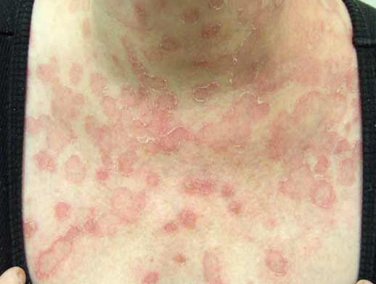
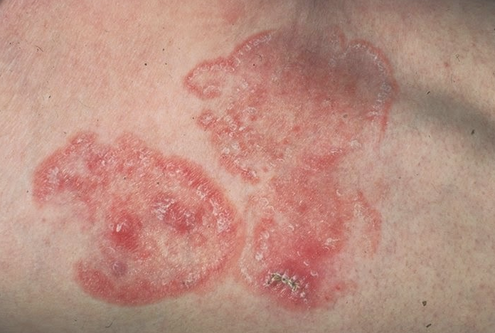

Slide 70
Τοπικά Αντιμυκητιασικά
Υπάρχουν πολλά είδη τοπικών αντιμυκητιασικών φαρμάκων
Μερικά είδη είναι "μυκητοστατικά" (σταματούν την ανάπτυξη του μύκητα), άλλα είναι "μυκητοκτόνα" (σκοτώνουν τον μύκητα)
Δεν θεραπεύονται όλοι οι τύποι μυκητιάσεων με τοπικά αντιμυκητιασικά (ειδικότερα, οι μυκητιάσεις των τριχών και των ονύχων δεν ανταποκρίνονται στην τοπική θεραπεία και χρειάζονται συστηματική θεραπεία)

Slide 71
Τοπικά Αντιμυκητιασικά
Παραδείγματα τοπικών αντιμυκητιασικών φαρμάκων:
  Ιμιδαζόλες (μυκητοστατικά): Κετοκοναζόλη, Εκοναζόλη, Οξικοναζόλη, Ισοκοναζόλη, Κλοτριμαζόλη, Μικοναζόλη
  Χρησιμοποιούνται στη θεραπεία της candida και των δερματoφύτων
  Αλλυλαμίνες και Βενζυλαμίνες (μυκητοκτόνα): Ναφτιφίνη, Τερμπιναφίνη (OTC), Βουτεναφίνη
    Καλύτερα για τα δερματόφυτα, αλλά όχι για την candida
  Πολυένες (μυκητοστατικό σε χαμηλές συγκεντρώ-σεις): Νυστατίνη.
    Καλύτερα για την candida, αλλά όχι για τα δερματόφυτα

Slide 72
Πλεονεκτήματα των
Τοπικών Αντιμυκητιασικών
Τα τοπικά αντιμυκητιασικά προτιμούνται για τις περισσότερες επιφανειακές μυκητιάσεις περιορισμένης έκτασης
Πλεονεκτήματα:
  Σχετικά χαμηλό κόστος
  Αποδεκτή αποτελεσματικότητα
  Ευκολία στη χρήση
  Χαμηλή πιθανότητα ανεπιθύμητων ενεργειών, επιπλοκών ή αλληλεπιδράσεων με άλλα φάρμακα

Slide 73
ΑπO του στOματος
αντιϊσταμινικA

Slide 74
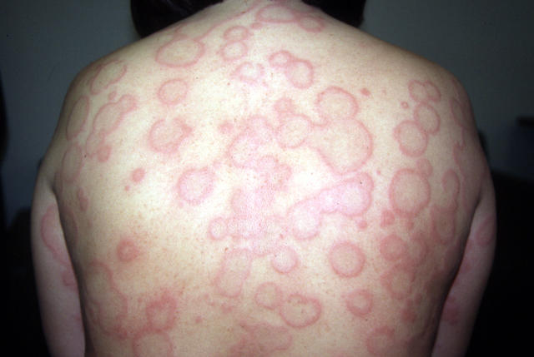
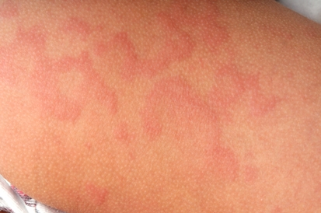

Slide 75
Αντιϊσταμινικά
  Τα αντιϊσταμινικά είναι οι πιο ευρέως χρησιμοποιούμενοι παράγοντες για τον κνησμό και την κνίδωση
  Οι 1^{ης} Γενιάς H₁ ανταγωνιστές δρουν κατασταλτικά
    Οι αντιχολινεργικές ανεπιθύμητες ενέργειες (π.χ. μείωση μνήμης, σύγχυση, ξηροστομία, θολή όραση) αντιμετωπίζονται με τη μείωση της δόσης
    Χρησιμοποιούνται σαν βοήθεια στον ύπνο τη νύχτα, σε ασθενείς με κνησμό
    Θα πρέπει να χρησιμοποιούνται με προσοχή σε ηλικιωμένους, εξαιτίας αυξημένου κινδύνου πτώσης και αντιχολινεργικών ανεπιθύμητων ενεργειών
  Οι 2^{ης} Γενιάς H₁ ανταγωνιστές δρουν ελάχιστα κατασταλτικά και χρειάζεται μικρότερη συχνότητα δόσεων από αυτούς της 1^{ης} Γενιάς

Slide 76
Αντιϊσταμινικά
Παραδείγματα H₁ αντιϊσταμινικών:
  1^{ης} Γενιάς
    Διφενυδραμίνη
    Υδροξυζίνη
    Χλωρφενιραμίνη
    Στις περισσότερες κνησμώδεις δερματοπάθειες (εκτός της κνίδωσης), τα 1^{ης} γενιάς H₁ αντιϊσταμινικά δρουν
    κυρίως μέσω της κατασταλτικής δράσης τους,
    παρά μέσω των αντιϊσταμινικών τους ιδιοτήτων
2^{ης} Γενιάς
    Σετιριζίνη
    Λοραταδίνη
    Φεξοφεναδίνη
    Εμπαστίνη
    Λεβοσετιριζίνη
    Δεσλοραταδίνη
    Ρουπαταδίνη
    Μιζολαστίνη
    Μπιλαστίνη

Slide 77
ΦΑρμακα
που χρησιμοποιοΥνται
για την ΨωρΙαση

Slide 78
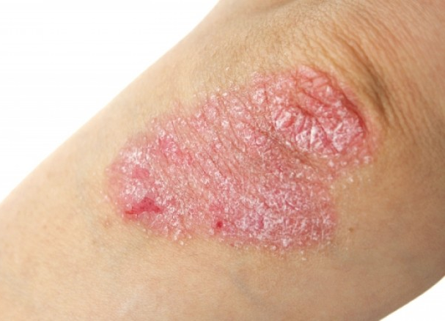
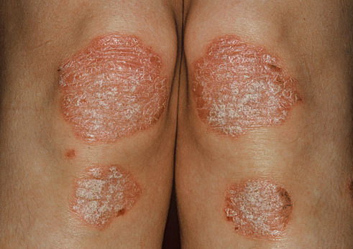

Slide 79
Θεραπείες της ψωρίασης
Τοπικές
θεραπείες
Συστηματικές θεραπείες
Φωτοθεραπεία
Ενυδατικές
Κερατολυτικές
Ανθραλίνη Πίσσα (coal tar)
Κορτικοστεροειδή
Παράγωγα της βιταμίνης D
Ρετινοειδή
Kαλσιποτριόλη-διπροπριονική βηταμεθαζόνη
Αναστολείς της καλσινευρίνης
Συνδιαστικές θεραπείες
UVB
TL-01 UVB
Bath PUVA
PUVA
Ρετινοειδή
Μεθοτρεξάτη
Κυκλοσπορίνη
Εστέρες του φουμαρικού οξέος
Μυκοφενολάτη
Υδροξυουρία
Βιολογικοί παράγοντες
Μικρά μόρια
Notes:
78

Slide 80
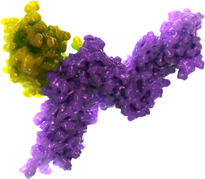
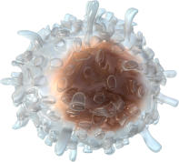
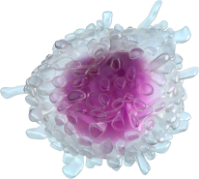
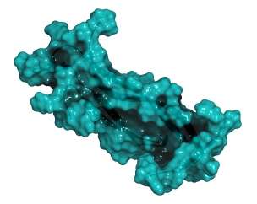
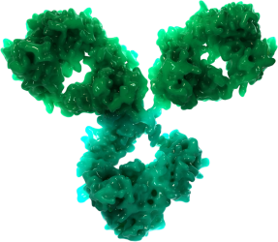

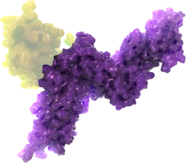
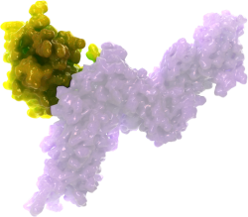
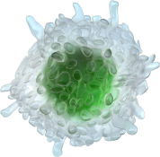
Έχουμε διανύσει πολύ δρόμο στη διαχείριση της ψωρίασης
T_{h}17 cell
T_{h}1
p40 subunit
p19 subunit
IL-23p19 inhibitor
IL-23
T_{h}2
TNFα inhibitors
IL-17
Pre-1980
1982
2004
2008
2015
2017
2021
Disorder of keratinocytes
T cells¹
IL-12¹
IL-23/IL-17 axis¹
Th17 lineage¹
Th1/Th2
Paradigm
(role of TNF)¹
IL-23¹
Increased
IL-23 in psoriatic lesions¹
IL-23 found to promote maintenance of Th17 cells¹
Trials with IL-23
(p19) inhibitor¹
First IL-23 (p19) inhibitor approved²
TNF-α inhibitors
IL-12/23 (p40) inhibitor
ETANERCEPT
SECUKINUMAB
GUSELKUMAB
IL-17 inhibitors
INFLIXIMAB
BRODALUMAB
RISANKIZUMAB
IL-23 (p19) inhibitors
ADALIMUMAB
USTEKINUMAB
IXEKIZUMAB
TILDRAKIZUMAB
IL, interleukin; TNF, tumour necrosis factor.
1. Gooderham MJ, et al. J Eur Acad Dermatol Venereol 2018;32:1111–9 (image); 2. Wechter T, et al. Ther Clin Risk Manag 2018;14:1489–97; Risankizumab SmPC May 2021, Ixekizumab SmPC Feb 2021, Guselkumab SmPC Jan 2021, Brodalumab SmPC July 2020, Secukinumab SmPC March 2021, Ustekinumab SmPC March 2021, Adalimumab SmPC Apr 2021, Etanercept SmPC March 2021, Tildrakizumab SmPC Feb 2021,Infiximab SmPC Sep 2021

Slide 81
Κυτταρικός πολλαπλασιασμός δέρματος
Μερικές δερματοπάθειες συσχετίζονται με μία υψηλότερη συχνότητα του κύκλου παραγωγής των κυττάρων στην επιδερμίδα
  Για παράδειγμα, η επιδερμίδα στην ψωρίαση αναπαράγεται πολύ γρήγορα
Τοπικές θεραπείες που αναστέλλουν τον πολλαπλα-σιασμό των κερατινοκυττάρων, χρησιμοποιούνται στη θεραπεία της ψωρίασης. Αυτές περιλαμβάνουν:
  Ανάλογα Βιταμίνης D
  Λιθανθρακόπισσα
  Ταζαροτένη

Slide 82
Θεραπεία Ψωρίασης:
Τοπικά Ανάλογα Βιταμίνης D
Καλσιποτριένη (καλσιποτριόλη)
  Αναστέλλει τον πολλαπλασιασμό των κερατινοκυττάρων
  Η συνηθέστερη ανεπιθύμητη ενέργεια είναι ο ερεθισμός του δέρματος
Καλσιτριόλη
  Αναστέλλει τον πολλαπλασιασμό των κερατινοκυττάρων
  Διεγείρει την διαφοροποίηση των κερατινοκυττάρων
  Αναστέλλει τον πολλαπλασιασμό των T-cell
  Στις πιο ευαίσθητες περιοχές, προκαλεί λιγότερο ερεθισμό στο δέρμα απ' ότι η καλσιποτριόλη

Slide 83

Συνδυασμός καλσιποτριόλης – βηταμεθαζόνης: συνεργική αναστολή της παραγωγής κυτοκινών από τα δενδριτικά κύτταρα
Στην ψωρίαση:
IL-23
Εφαρμογή της θεραπείας πριν την ενεργοποίηση των DC
***
Συγκρίσιμα αποτελέσματα βρέθηκαν για την αναστολή του TNF-α
***P<0.001 (one-way ANOVA statistical test); †Vehicle control is 100%
BD, 1 µM betamethasone dipropionate; combination, 1 µM betamethasone dipropionate and 100 nM calcipotriol; DC, dendritic cell
Lovato P et al. J Dermatol Sci 2016;81:153–164
Notes:
Vitamin D analogues and corticosteroids can inhibit DC release of TNF-α and IL-23
Studies using cultured DCs have shown significantly greater efficacy when corticosteroids and vitamin D analogues are used in combination compared with when they are used separately
Of note, the combination therapy is significantly more effective than monosteroidal treatment in preventing activation of resting DCs, as observed in the decrease of IL-23 secretion when treatment is applied prior to DC activation
Lovato P et al. J Dermatol Sci 2016;81:153–164

Slide 84
Συνδυασμός: Συνεργική αναστολή κυτοκινών από τα προ-φλεγμονωδη T-λεμφοκύτταρα
Στην ψωρίαση:
IL-17A
Treatment applied
after T-cell differentiation
****
Συγκρίσιμα αποτελέσματα βρέθηκαν για την αναστολή των IL-22, TNF-α και IL-8
***P<0.001 (one-way ANOVA statistical test); †Vehicle control is 100%
BD, 1 µM betamethasone dipropionate; combination, 1 µM betamethasone dipropionate and 100 nM calcipotriol; DC, dendritic cell
Lovato P et al. J Dermatol Sci 2016;81:153–164
Notes:
Studies using Th1/Th17 cells have shown that combination treatment is significantly better at inhibiting pro-inflammatory cytokine IL-17A than monosteroidal therapy and is particularly effective in preventing their differentiation
Similar results were also observed for inhibiting the release of IL-22, TNF-α and IL-8
Lovato P et al. J Dermatol Sci 2016;81:153–164

Slide 85
Συνδυασμός: Συνεργική αναστολή κυτοκινών από τα επιδερμιδικά κύτταρα
Στην ψωρίαση :
IL-8
IL-8 απελευθέρωση από ενεργοποιημένα KCs
***
Συγκρίσιμα αποτελέσματα βρέθηκαν για την αναστολή των IL-6, IL-17C και IL-20
***P<0.001 (one-way ANOVA statistical test); †Vehicle control is 100%
BD, 1 µM betamethasone dipropionate; combination, 1 µM betamethasone dipropionate and 100 nM calcipotriol; DC, dendritic cell
Lovato P et al. J Dermatol Sci 2016;81:153–164
Notes:
Pro-inflammatory cytokines stimulate the hyperproliferation and abnormal differentiation of KCs leading to the release of pro-inflammatory cytokine by KC that will fuel psoriasis pathogenesis
This feedback loop is blocked by inhibiting the release of inflammatory cytokines from KCs
In this study, where KCs were stimulated by Th17 cell-related cytokines, fixed combination Cal/BD is significantly more effective in inhibiting IL-8 secretion from KCs than calcipotriol or betamethasone alone
These results together with the observation that levels of IL-22 and IL-17 are inhibited by the combination treatment, suggest that combination treatment will overall contributes to the normalization of KC proliferation and differentiation
Lovato P et al. J Dermatol Sci 2016;81:153–164

Slide 86
Αντιηλιακά

Slide 87
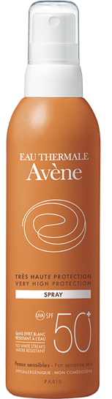
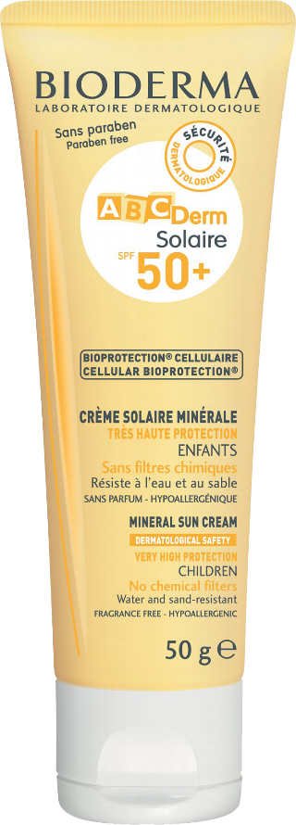

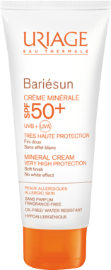

Προϊόν αντιηλιακής προστασίας
Είναι ένα καλλυντικό προϊόν που περιέχει Υπεριώδη φίλτρα και απευθύνεται για εφαρμογή στο δέρμα για προστασία από την ακτινοβολία UV απορροφώντας ή αντανακλώντας αυτή την ακτινοβολία.
Notes:
Lien avec OMS qui recommande application produits solaires régulièrement sur peau

Slide 88
Τα φίλτρα UV
Μόρια που έχουν ιδιαίτερες φυσικές ιδιότητες όσον αφορά τις UV.
Μπορούν να απορροφούν, να αντανακλούν και/ή να διαχέουν τις ακτίνες UV.
1 λίστα 28 φίλτρων
(νομοθεσία CE)
2 κατηγορίες φίλτρων
1 – Τα ορυκτά φίλτρα
2 – Τα οργανικά φίλτρα

Slide 89

1- Τα ορυκτά φίλτρα
Τι είναι;
Μόρια ορυκτής προέλευσης υπό τη μορφή λευκής και αδιαφανούς πούδρας. Είναι αδιάλυτα και διασπείρονται στη σύνθεση.
Ποια είναι;
Διοξείδιο του Τιτανίου/ Titanium dioxyde (TiO2) anti UVB και anti-UVA
Οξείδιο του ψευδαργύρου / Zinc oxyde (ZnO) anti UVA και anti-UVB

Slide 90
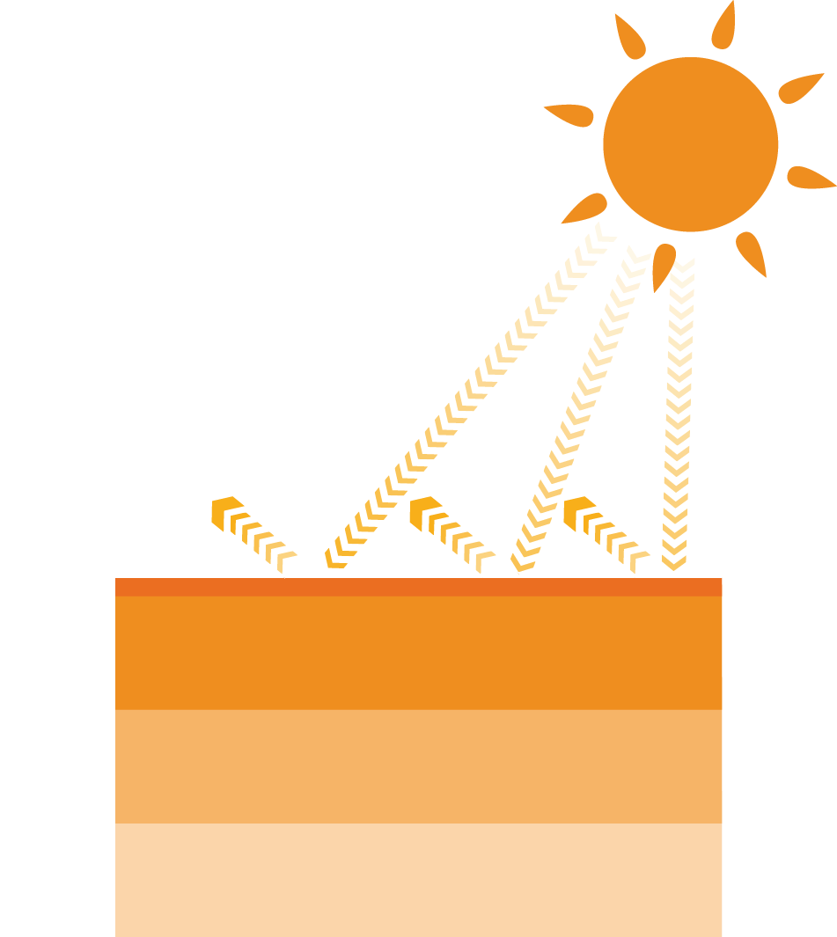
1- Τα ορυκτά φίλτρα
Πως λειτουργούν;
Αντανακλούν και διαχέουν την πλειοψηφία της ακτινοβολίας.
Επιδερμίδα
Δέρμα
Υπόδερμα

Slide 91

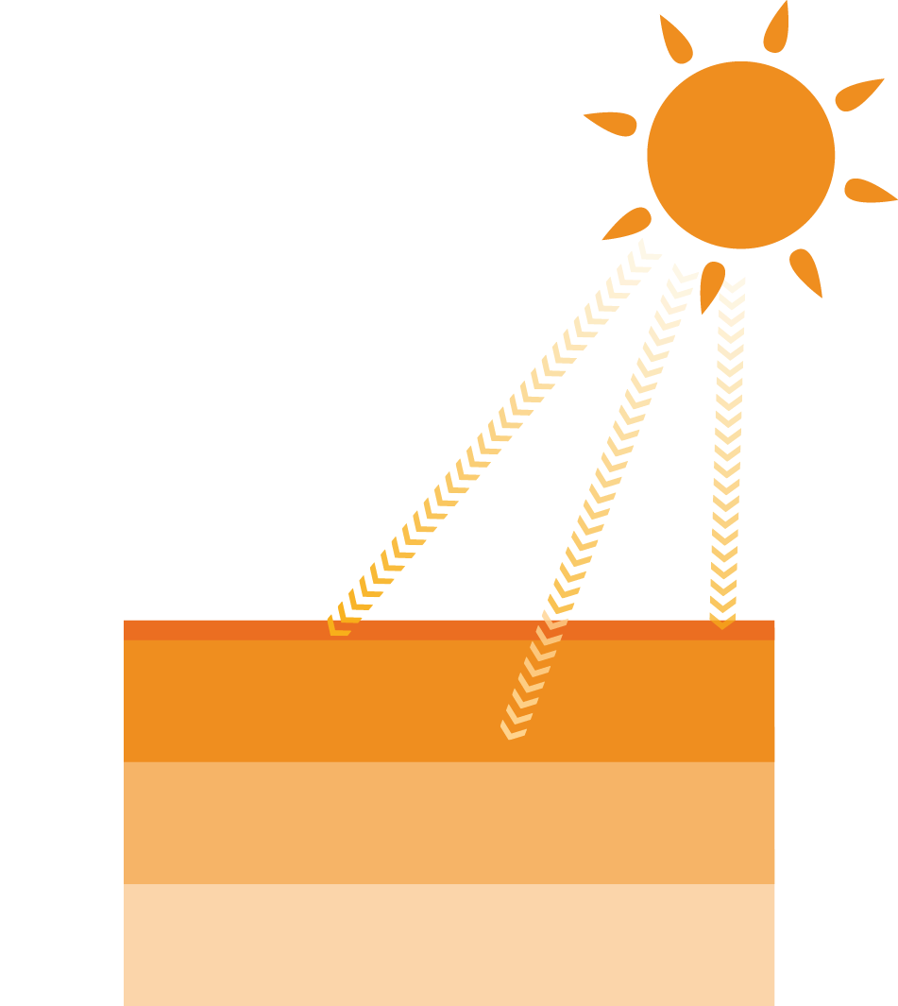
2- Τα οργανικά φίλτρα
Τι είναι;
Συνθετικά οργανικά μόρια σε υγρή μορφή ή σε μορφή πούδρας και που είναι συνήθως λιποδιαλυτά.
Πως λειτουργούν;
Απορροφούν την ακτινοβολία UV (UVB, UVA) ανάλογα με τη φύση της
Επιδερμίδα
Δέρμα
Υπόδερμα

Slide 92
Τα ειδικά τεστ των αντηλιακών
1
Προσδιορισμός του δείκτη προστασίας UVB
2
Προσδιορισμός του δείκτη προστασίας UVA
3
Αξιολόγηση της φωτοσταθερότητας
4
Αξιολόγηση της ανθεκτικότητας στο νερό

Slide 93
Προσδιορισμός του SPF (UVB)
ΕΕΔ με
φωτοπροστατευτικό
SPF
=
ΕΕΔ χωρίς
φωτοπροστατευτικό

Slide 94
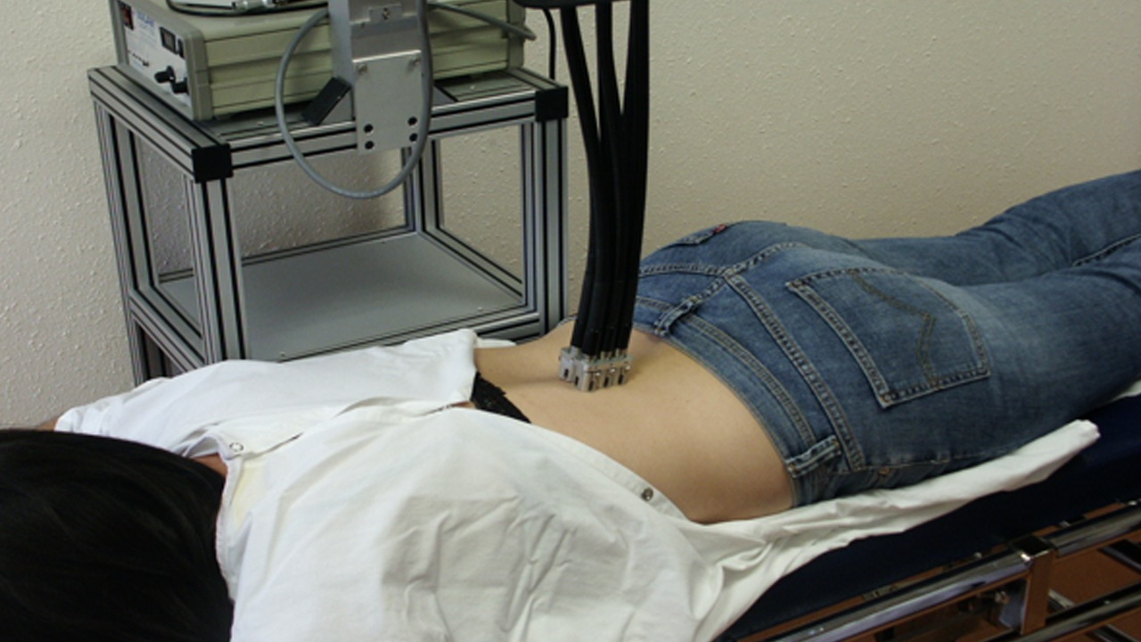

Slide 95
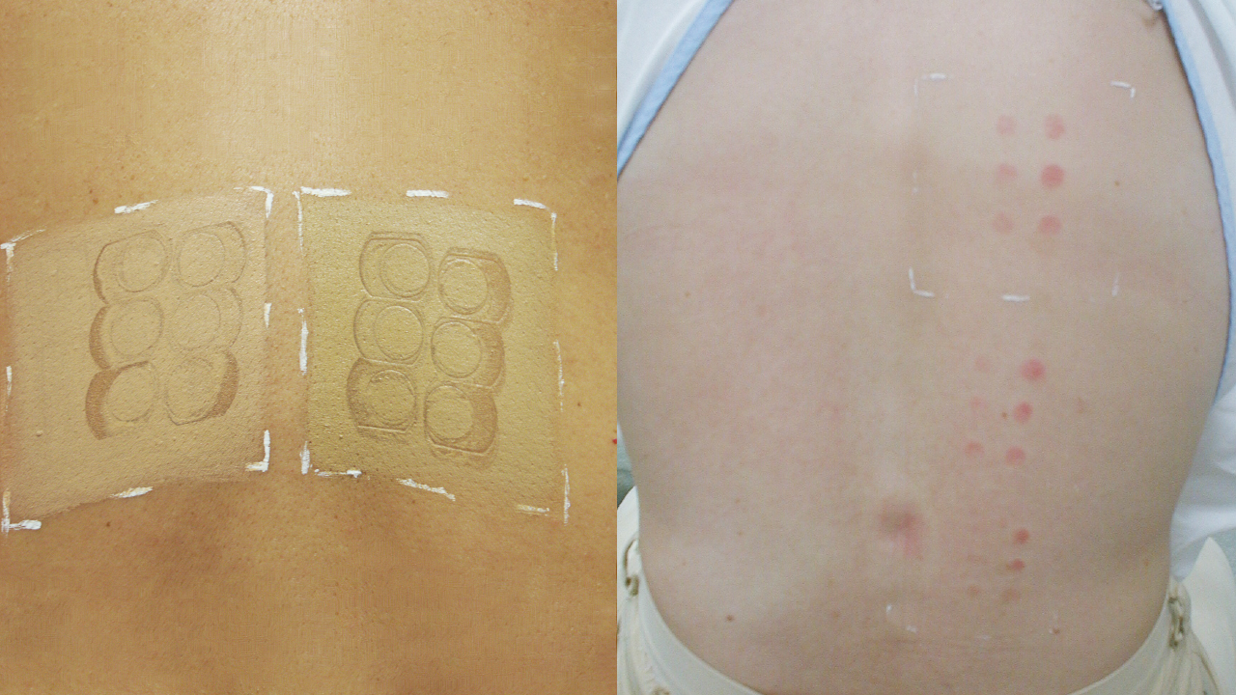
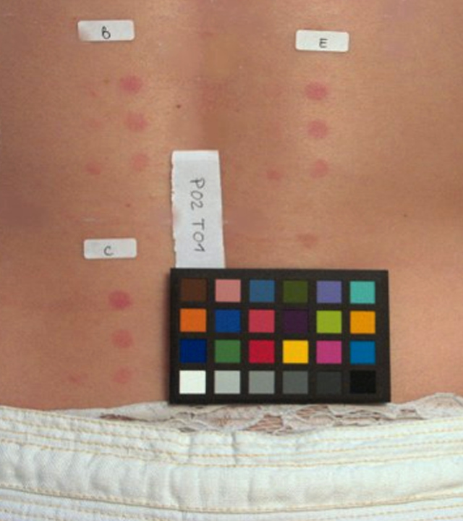


Slide 96
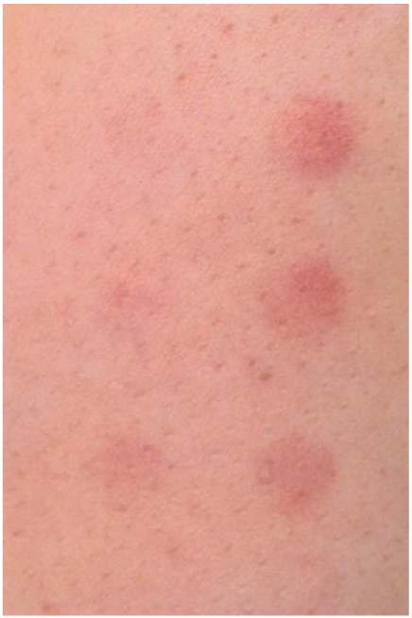
κηλίδα
1
κηλίδα
6
κηλίδα
2
κηλίδα
5
κηλίδα
3
κηλίδα
4

Slide 97
Προσδιορισμός του δείκτη UVA
ΕΔΧ/ DPM με
φωτοπροστατευτικό
Δείκτης UVA
(PPD) =
ΕΔΧ/ DPM χωρίς
φωτοπροστατευτικό

Slide 98
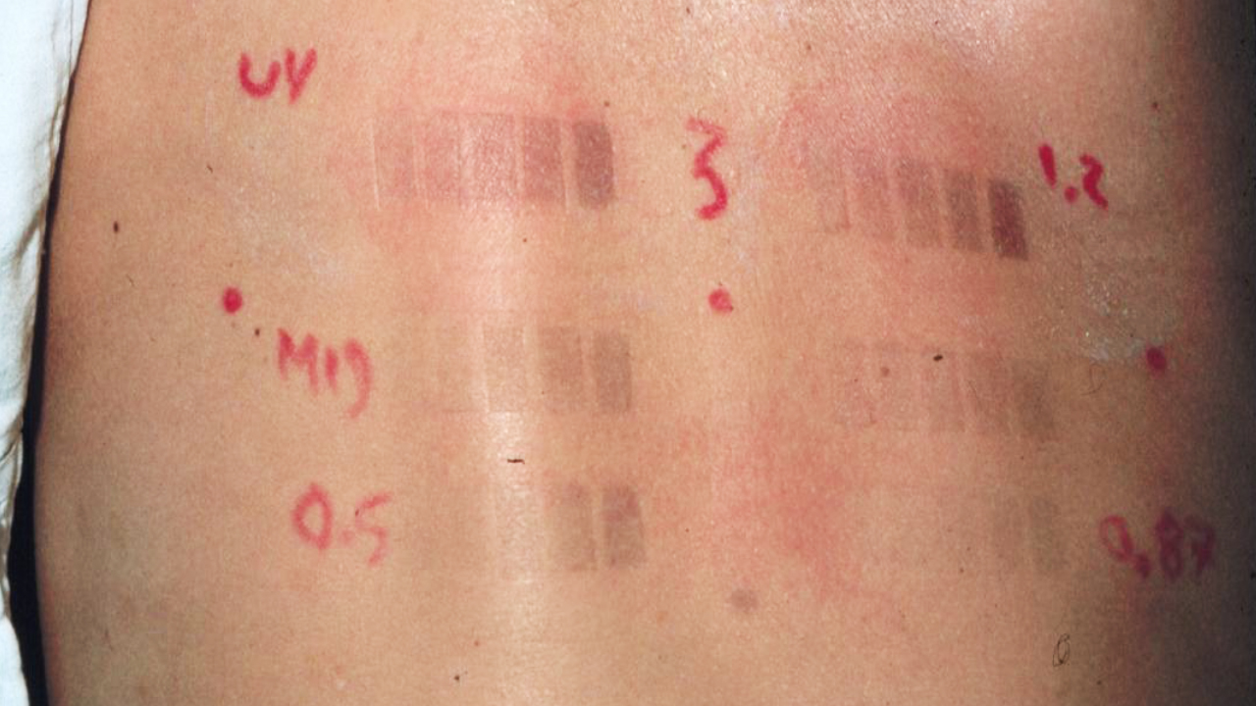
Notes:
LECTURE DU TEST (lecture de la DPM)

Slide 99
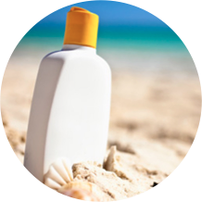
Ευρωπαϊκή οδηγία
Κατηγορία προστασίας
που αναγράφεται στην ετικέτα
SPF
Χαμηλή προστασία
6
10
Μέτρια προστασία
15
20
25
Υψηλή προστασία
30
50
Πολύ υψηλή προστασία
50+
Μη ολοκληρωτική προστασία
Notes:
Cette recommandation existe depuis 2006 et elle défini les catégories de protection solaire en fonction du SPF donc de la protection UVB. On distingue ainsi 4 classes de produits (Faible protection, Moyenne protection, Haute puis Très Haute protection) allant jusqu’au maximum de SPF 50+.
L’indice de protection UVA de tout produit solaire doit être supérieure au tiers de la valeur du SPF. Je m’explique, si le SPF du produit solaire est de 30, alors l’indice de protection UVA doit être égal ou supérieur à 10.

Slide 100






Ευρωπαϊκή οδηγία
Ιδιαίτερα ευαίσθητο άτομο στον ήλιο
Υψηλή προστασία
(SPF 30-50)
Πολύ υψηλή προστασία
(SPF 50+)
Πολύ υψηλή προστασία
(SPF 50+)
Ευαίσθητο άτομο στον ήλιο
Μέτρια προστασία
(SPF 15-20-25)
Υψηλή προστασία
(SPF 30-50)
Πολύ υψηλή προστασία
(SPF 50+)
Άτομο με ενδιάμεσο δέρμα
Χαμηλή προστασία
(SPF 6-10)
Μέτρια προστασία
(SPF 15-20-25)
Υψηλή προστασία
(SPF 30-50)
Άτομο με αρκετά ανθεκτικό δέρμα
Χαμηλή προστασία
(SPF 6-10)
Χαμηλή προστασία
(SPF 6-10)
Μέτρια προστασία
(SPF 15-20-25)
Notes:
Reco pour choisir correctement son produit solaire. Les fabricants de produits solaires doivent l’accès à ce tableau à leurs consommateurs.

Slide 101

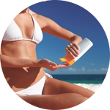
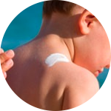

Ευρωπαϊκή οδηγία
Μη μειώνετε την ποσότητα και τη συχνότητα εφαρμογής του αντηλιακού σας με το πρόσχημα ότι έχετε χρησιμοποιήσει έναν πολύ υψηλό δείκτη αντηλιακής προστασίας
Μην ξεχνάτε ορισμένες επιφάνειες του σώματος (αυτιά, κροτάφοι, λαιμός, ράχη χεριών και πόδια…).
Σκεφτείτε να χρησιμοποιήσετε αντηλιακό ακόμα και σε περίπτωση αραιής συννεφιάς καθώς αυτή δεν αποτελεί απαραίτητα εμπόδιο για την ακτινοβολία UV.
Μην επιμηκύνετε το χρόνο έκθεσης με τη λογική ότι έχετε χρησιμοποιήσει αντηλιακό
2mg/cm2, δηλαδή 6 κουταλάκια του
καφέ για το σώμα ενός ενήλικα
Notes:
Reco ANSM que ces mentions soient apportés sur les produits solaires ou les éléments en lien avec les produits solaires

Slide 102

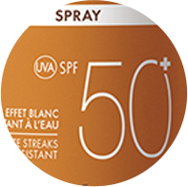
Σήμανση αντηλιακών προϊόντων
Πολύ υψηλή προστασία
Logo UVA
SPF 50+
Notes:
En facing du produit:
Catégorie de Protection Solaire écrit aussi visiblement que le SPF ici « Très Haute Protection Solaire »
SPF
Protection minimale anti-UVA Ok (au moins 1/3 de la protection SPF) => logo UVA

Slide 103
Συμπεράσματα (i)
Η αποτελεσματικότητα οποιουδήποτε τοπικού φαρμάκου είναι άρρηκτα συνδεδεμένη με την ισχύ, τη θέση εφαρμογής, το έκδοχο και την συγκέντρωση
Τα τοπικά φάρμακα μπορεί να είναι πολύ ακριβά
Όταν γράφουμε μία συνταγή για ένα τοπικό φάρμακο, πρέπει να συμπεριλαμβάνουμε: όνομα, έκδοχο, συγκέντρωση, ποσότητα, οδηγίες
Τα κορτικοστεροειδή είναι κατανεμημένα σε τάξεις, που βασίζονται στην ισχύ τους (δραστικότητα)
Ατροφία δέρματος, ακμή, ραγάδες και τηλεαγγειεκτασίες είναι δυνητικές τοπικές ανεπιθύμητες ενέργειες της χρήσης κορτικοστεροειδών
Χρειάζονται περίπου 30 γραμ. για να καλυφθεί ένα μέσο σώμα ενήλικα (για μία εφαρμογή)

Slide 104
Συμπεράσματα (ii)
Χρησιμοποιούμε το υπεροξείδιο του βενζολίου μαζί με τοπικά αντιβιοτικά, για να εμποδίσουμε την ανάπτυξη αντίστασης στα αντιβιοτικά στη θεραπεία της ακμής
Έλλειψη συμμόρφωσης στη θεραπεία, είναι η πιο κοινή αιτία αποτυχίας της στους ασθενείς με ακμή. Η εκπαίδευση των ασθενών είναι καθοριστικής σημασίας
Τα τοπικά αντιμυκητιασικά προτιμούνται για τις περισσότερες επιφανειακές μυκητιάσεις περιορισμένης έκτασης
Τα αντιϊσταμινικά είναι οι περισσότερο διαδεδομένοι παράγοντες που χρησιμοποιούνται για τον κνησμό και την κνίδωση
Τα 2^{ης} Γενιάς H1 αντιϊσταμινικά είναι λιγότερο κατασταλτικά από αυτά της 1^{ης} γενιάς H1
Πολλά από τα τοπικά φάρμακα που χρησιμοποιούναι για την ψωρίαση, αναστέλλουν τον πολλαπλασιασμό των κερατινοκυττάρων

Slide 105




Slide 106

Ευχαριστώ

